Slide 1
Линейное пространство, подпространство, линейная независимость, базисы

Slide 2
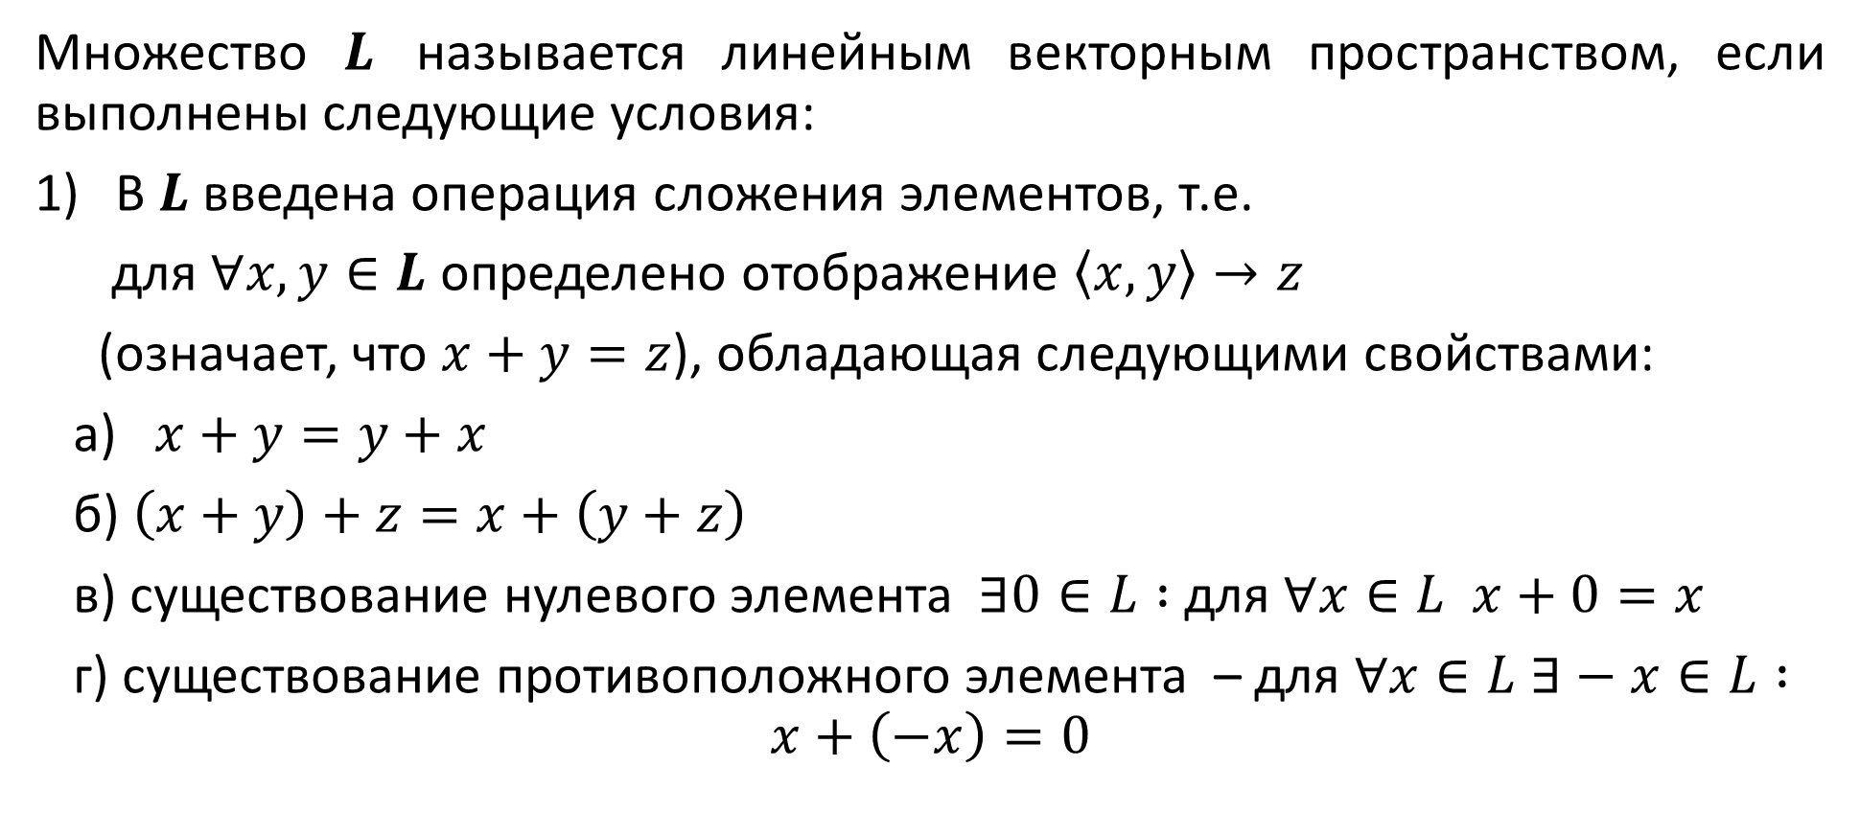
Линейное векторное пространство
Множество $L$ называется линейным векторным пространством, если выполнены следующие условия:
В $L$ введена операция сложения элементов, т.е.
для $∀x,y∈L$ определено отображение $\left\langle x,y\right\rangle →z$
(означает, что $x+y=z$), обладающая следующими свойствами:
а) $x+y=y+x$
б) $\left(x+y\right)+z=x+\left(y+z\right)$
в) существование нулевого элемента $∃0∈L :$ для $∀x∈L$ $x+0=x$
г) существование противоположного элемента – для $∀x∈L$ $∃−x∈L :$
$$x+\left(−x\right)=0$$

Slide 3
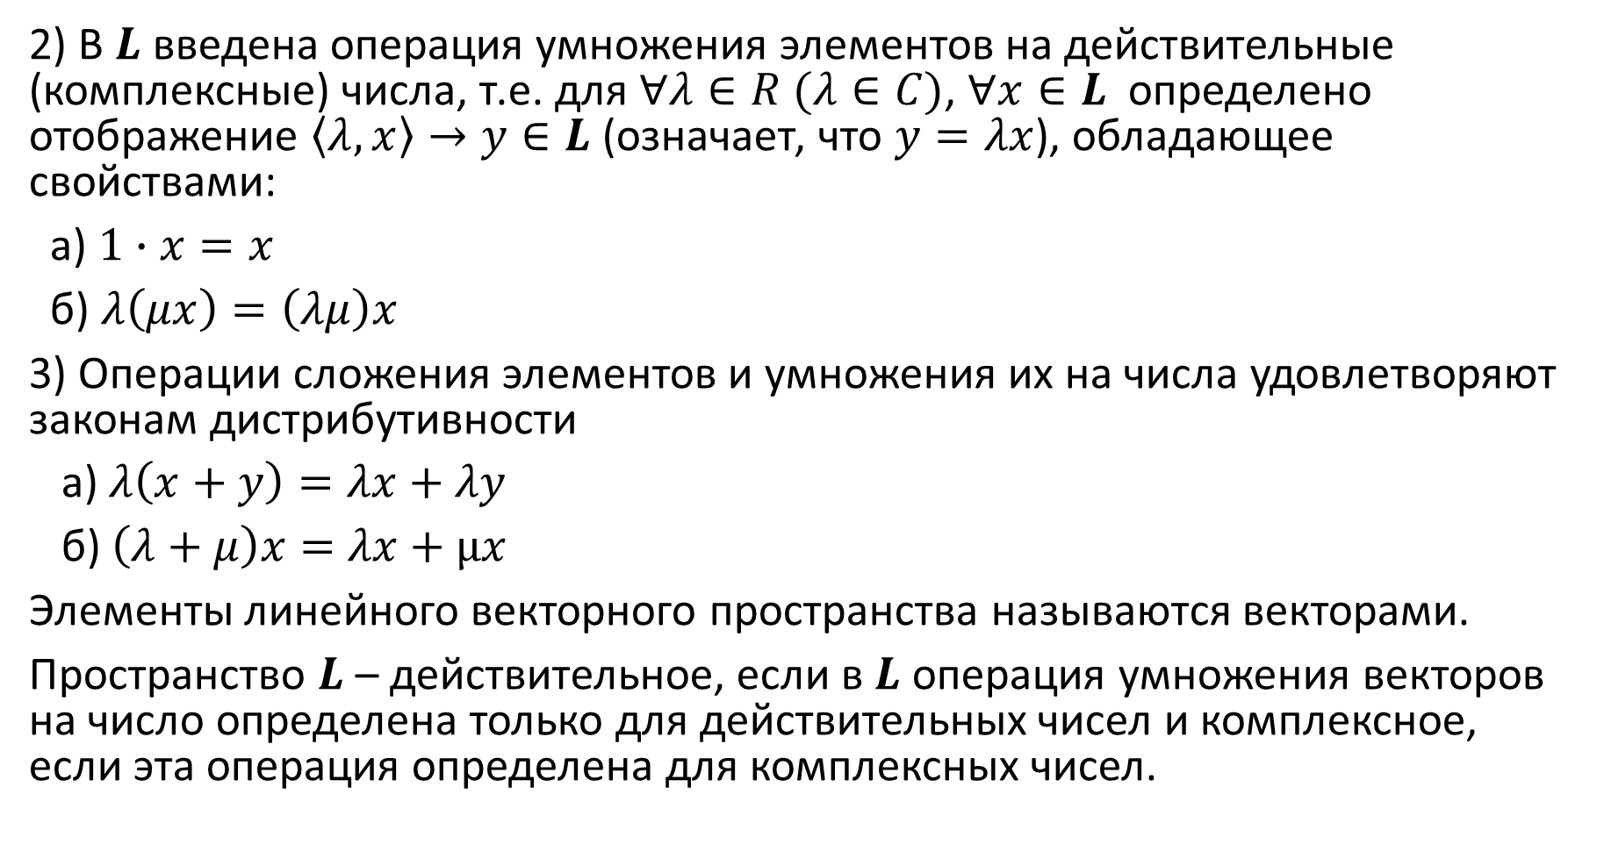
2) В $L$ введена операция умножения элементов на действительные (комплексные) числа, т.е. для $∀λ∈R (λ∈C)$, $∀x∈L$ определено отображение $\left\langle λ,x\right\rangle →y∈L$ (означает, что $y=λx$), обладающее свойствами:
а) $1∙x=x$
б) $λ\left(μx\right)=\left(λμ\right)x$
3) Операции сложения элементов и умножения их на числа удовлетворяют законам дистрибутивности
а) $λ\left(x+y\right)=λx+λy$
б) $\left(λ+μ\right)x=$ $λx+μx$
Элементы линейного векторного пространства называются векторами.
Пространство $L$ – действительное, если в $L$ операция умножения векторов на число определена только для действительных чисел и комплексное, если эта операция определена для комплексных чисел.

Slide 4
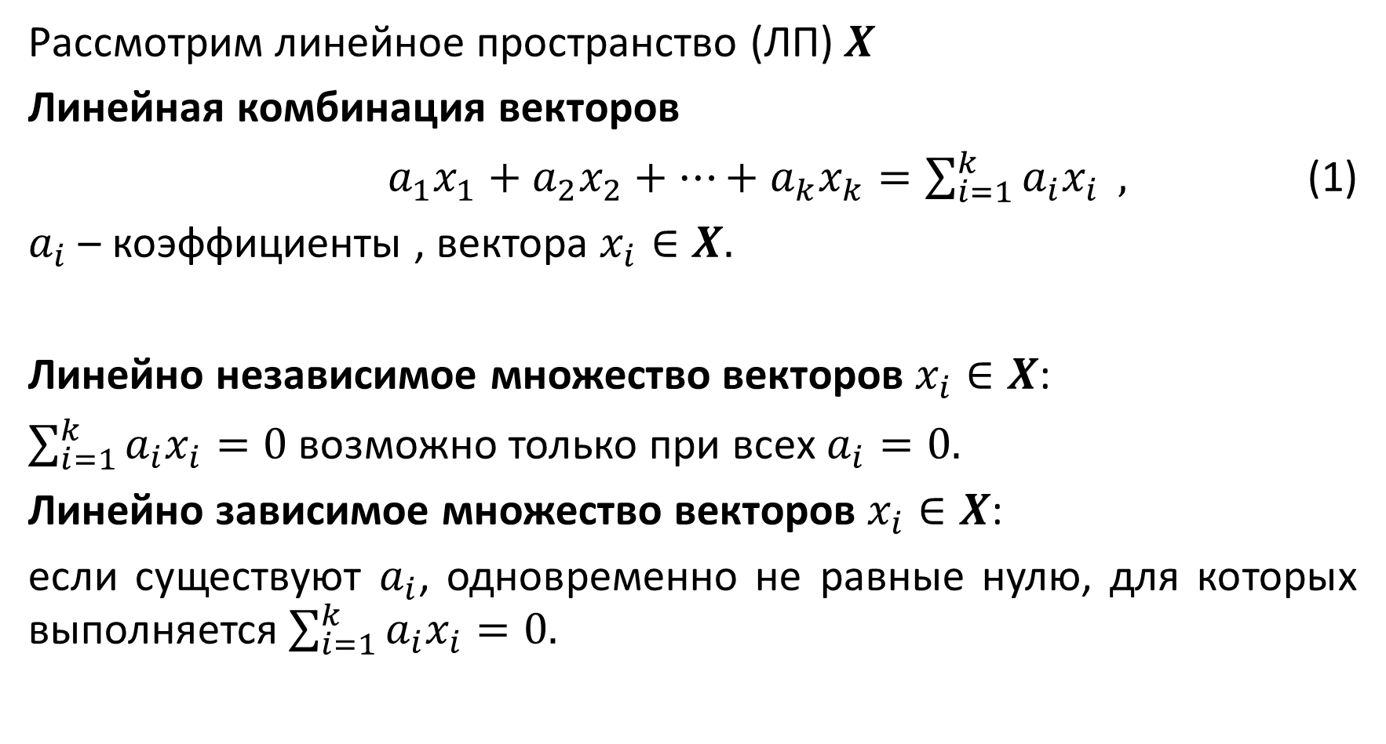
Рассмотрим линейное пространство (ЛП) $X$
Линейная комбинация векторов
$a_{1}x_{1}+a_{2}x_{2}+…+a_{k}x_{k}=\sum_{i=1}^{k}{a_{i}x_{i} },$(1)
$a_{i}$ – коэффициенты , вектора $x_{i}∈X.$
Линейно независимое множество векторов $x_{i}∈X$:
$\sum_{i=1}^{k}{a_{i}x_{i}=0 }$возможно только при всех $a_{i}=0.$
Линейно зависимое множество векторов $x_{i}∈X$:
если существуют $a_{i}$, одновременно не равные нулю, для которых выполняется $\sum_{i=1}^{k}{a_{i}x_{i}=0. }$

Slide 5
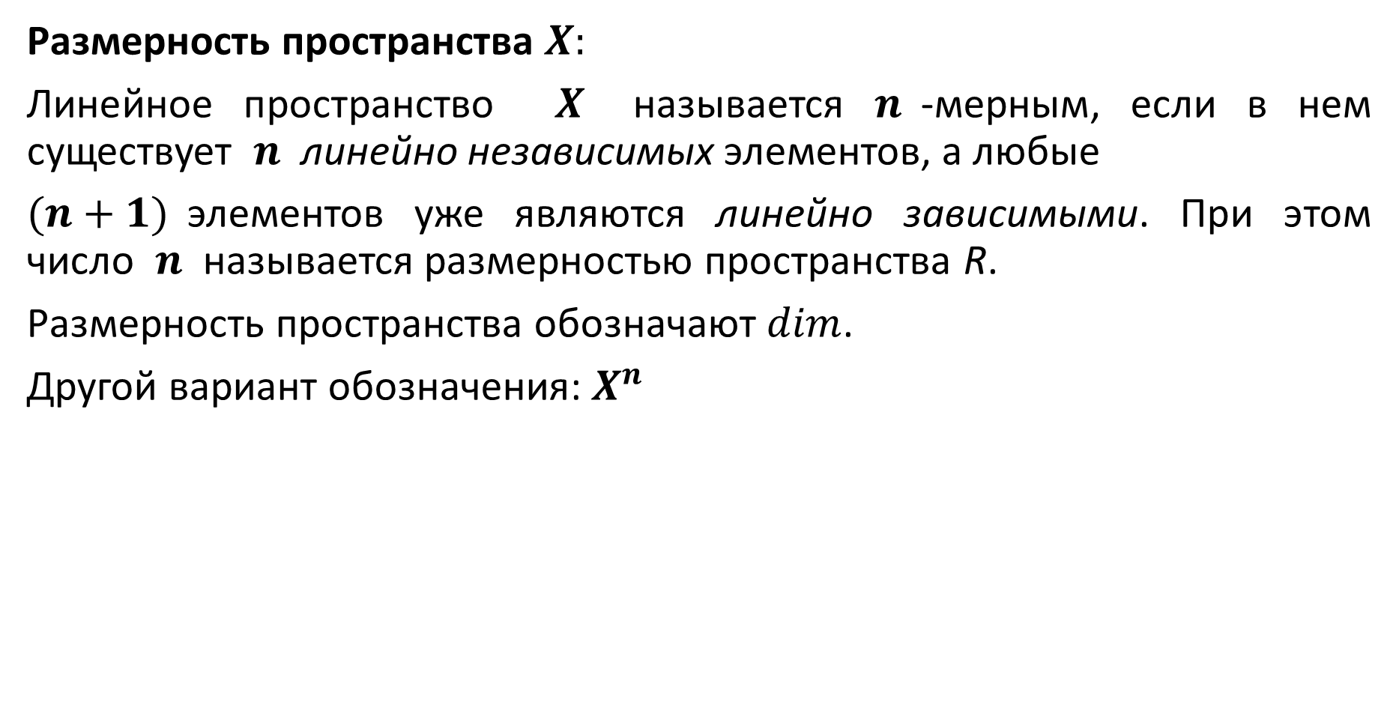
Размерность пространства $X:$
Линейное пространство $X$ называется $n$-мерным, если в нем существует $n$ линейно независимых элементов, а любые
$(n+1)$элементов уже являются линейно зависимыми. При этом число $n$ называется размерностью пространства R.
Размерность пространства обозначают $dim$.
Другой вариант обозначения: $X^{n}$

Slide 6
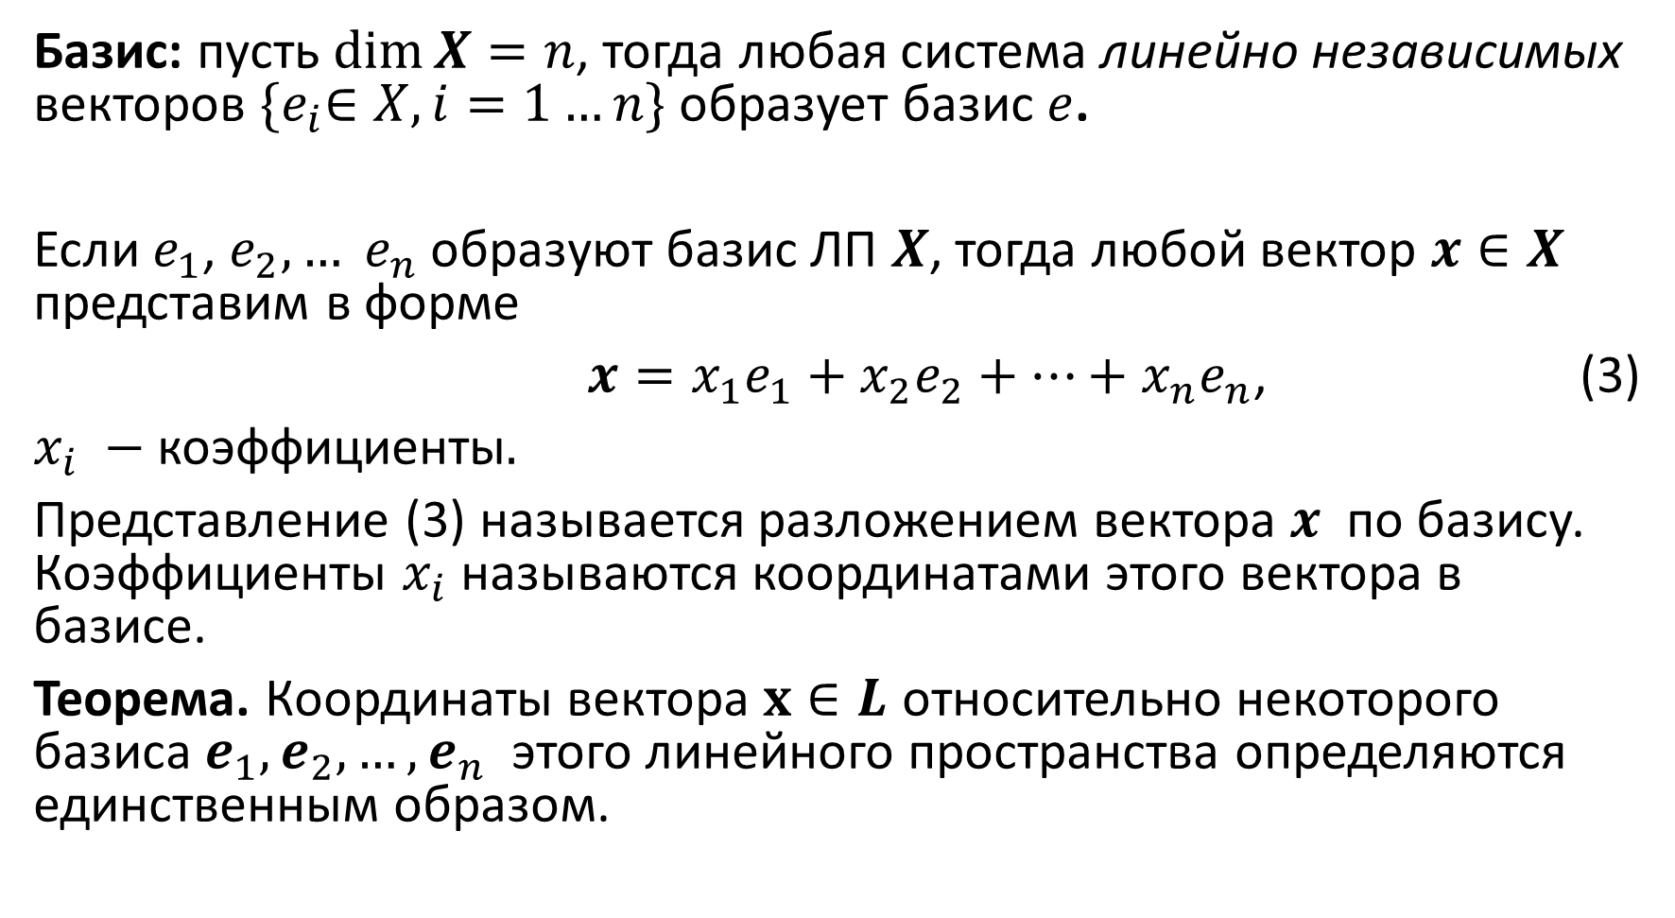
Базис: пусть $\dim{X}=n$, тогда любая система линейно независимых векторов ${\{e}_{i}∈X, i=1…n\}$ образует базис $e$.
Если $e_{1}$, $e_{2}, … e_{n}$ образуют базис ЛП $X$, тогда любой вектор $x∈X$ представим в форме
$x=x_{1}e_{1}+x_{2}e_{2}+…+x_{n}e_{n}$, (3)
$x_{i} −$ коэффициенты$.$
Представление (3) называется разложением вектора $x$ по базису. Коэффициенты $x_{i}$называются координатами этого вектора в базисе.
Теорема. Координаты вектора $x∈L$ относительно некоторого базиса $e_{1},e_{2}, …,e_{n}$ этого линейного пространства определяются единственным образом.

Slide 7
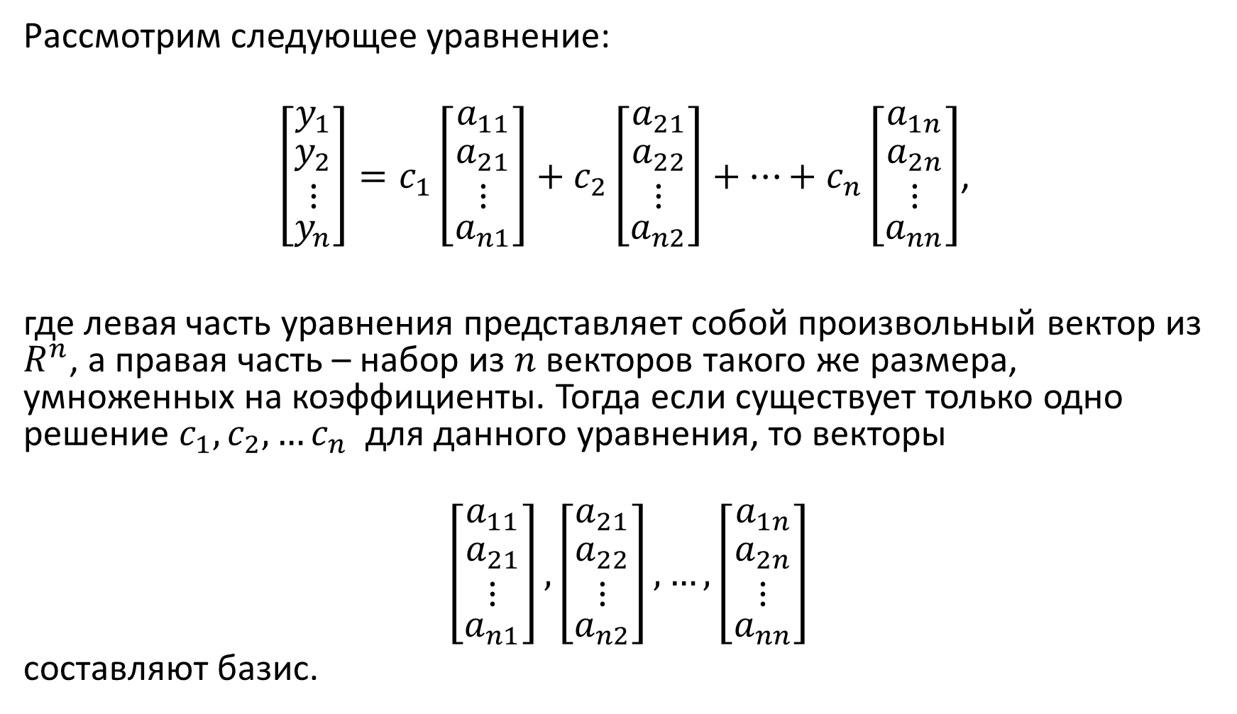
Рассмотрим следующее уравнение:
$\left[\begin{matrix}y_{1} \\ \begin{aligned}y_{2} \\ ⋮\end{aligned} \\ y_{n}\end{matrix}\right]=c_{1}\left[\begin{matrix}a_{11} \\ \begin{aligned}a_{21} \\ ⋮\end{aligned} \\ a_{n1}\end{matrix}\right]+c_{2}\left[\begin{matrix}a_{21} \\ \begin{aligned}a_{22} \\ ⋮\end{aligned} \\ a_{n2}\end{matrix}\right]+…+c_{n}\left[\begin{matrix}a_{1n} \\ \begin{aligned}a_{2n} \\ ⋮\end{aligned} \\ a_{nn}\end{matrix}\right]$,
где левая часть уравнения представляет собой произвольный вектор из $R^{n}$, а правая часть – набор из $n$ векторов такого же размера, умноженных на коэффициенты. Тогда если существует только одно решение $c_{1}, c_{2},…c_{n}$ для данного уравнения, то векторы
$\left[\begin{matrix}a_{11} \\ \begin{aligned}a_{21} \\ ⋮\end{aligned} \\ a_{n1}\end{matrix}\right], \left[\begin{matrix}a_{21} \\ \begin{aligned}a_{22} \\ ⋮\end{aligned} \\ a_{n2}\end{matrix}\right], …,\left[\begin{matrix}a_{1n} \\ \begin{aligned}a_{2n} \\ ⋮\end{aligned} \\ a_{nn}\end{matrix}\right]$
составляют базис.

Slide 8
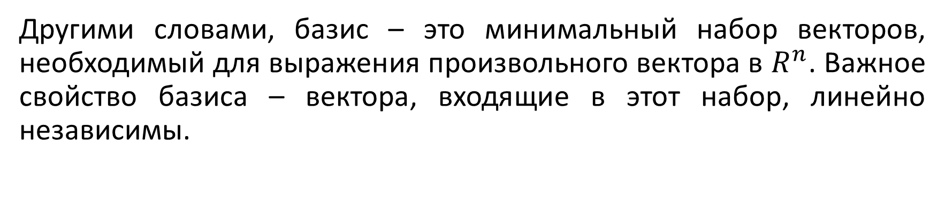
Другими словами, базис – это минимальный набор векторов, необходимый для выражения произвольного вектора в $R^{n}$. Важное свойство базиса – вектора, входящие в этот набор, линейно независимы.

Slide 9
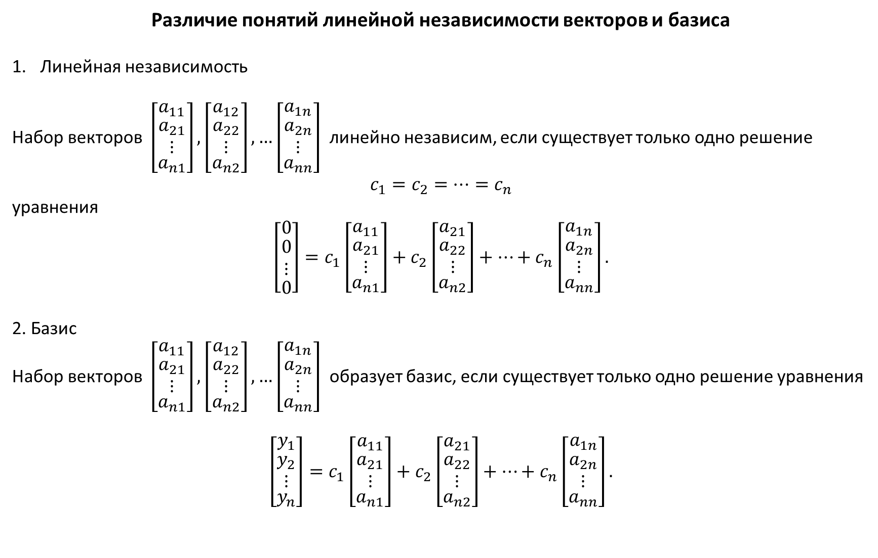
Различие понятий линейной независимости векторов и базиса
Линейная независимость
Набор векторов $\left[\begin{matrix}a_{11} \\ \begin{aligned}a_{21} \\ ⋮\end{aligned} \\ a_{n1}\end{matrix}\right],\left[\begin{matrix}a_{12} \\ \begin{aligned}a_{22} \\ ⋮\end{aligned} \\ a_{n2}\end{matrix}\right], …\left[\begin{matrix}a_{1n} \\ \begin{aligned}a_{2n} \\ ⋮\end{aligned} \\ a_{nn}\end{matrix}\right]$ линейно независим, если существует только одно решение
$c_{1}=c_{2}=…=c_{n}$
уравнения
$$\left[\begin{matrix}0 \\ \begin{aligned}0 \\ ⋮\end{aligned} \\ 0\end{matrix}\right]=c_{1}\left[\begin{matrix}a_{11} \\ \begin{aligned}a_{21} \\ ⋮\end{aligned} \\ a_{n1}\end{matrix}\right]+c_{2}\left[\begin{matrix}a_{21} \\ \begin{aligned}a_{22} \\ ⋮\end{aligned} \\ a_{n2}\end{matrix}\right]+…+c_{n}\left[\begin{matrix}a_{1n} \\ \begin{aligned}a_{2n} \\ ⋮\end{aligned} \\ a_{nn}\end{matrix}\right].$$
2. Базис
Набор векторов $\left[\begin{matrix}a_{11} \\ \begin{aligned}a_{21} \\ ⋮\end{aligned} \\ a_{n1}\end{matrix}\right],\left[\begin{matrix}a_{12} \\ \begin{aligned}a_{22} \\ ⋮\end{aligned} \\ a_{n2}\end{matrix}\right], …\left[\begin{matrix}a_{1n} \\ \begin{aligned}a_{2n} \\ ⋮\end{aligned} \\ a_{nn}\end{matrix}\right]$ образует базис, если существует только одно решение уравнения
$$\left[\begin{matrix}y_{1} \\ \begin{aligned}y_{2} \\ ⋮\end{aligned} \\ y_{n}\end{matrix}\right]=c_{1}\left[\begin{matrix}a_{11} \\ \begin{aligned}a_{21} \\ ⋮\end{aligned} \\ a_{n1}\end{matrix}\right]+c_{2}\left[\begin{matrix}a_{21} \\ \begin{aligned}a_{22} \\ ⋮\end{aligned} \\ a_{n2}\end{matrix}\right]+…+c_{n}\left[\begin{matrix}a_{1n} \\ \begin{aligned}a_{2n} \\ ⋮\end{aligned} \\ a_{nn}\end{matrix}\right].$$

Slide 10
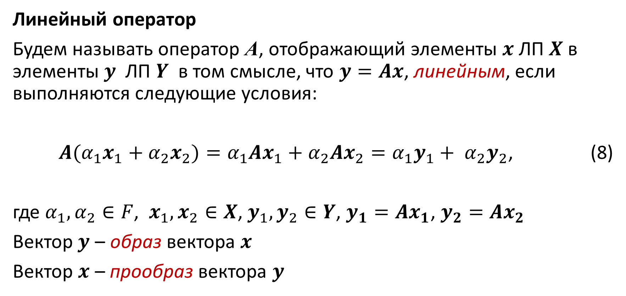
Матрицы линейных операторов
Линейный оператор
Будем называть оператор А, отображающий элементы $x$ ЛП $X$в элементы $y$ ЛП $Y$ в том смысле, что $y=Ax$, линейным, если выполняются следующие условия:
$A(α_{1}x_{1}+$ $α_{2}x_{2})=α_{1}Ax_{1}+α_{2}Ax_{2}=α_{1}y_{1}+ α_{2}y_{2}$, (8)
где $α_{1},α_{2}∈F$, $x_{1},x_{2}∈X$, $y_{1},y_{2}∈Y$, $y_{1}=Ax_{1}$, $y_{2}=Ax_{2}$
Вектор$y$ – образ вектора $x$
Вектор $x$ – прообраз вектора $y$

Slide 11
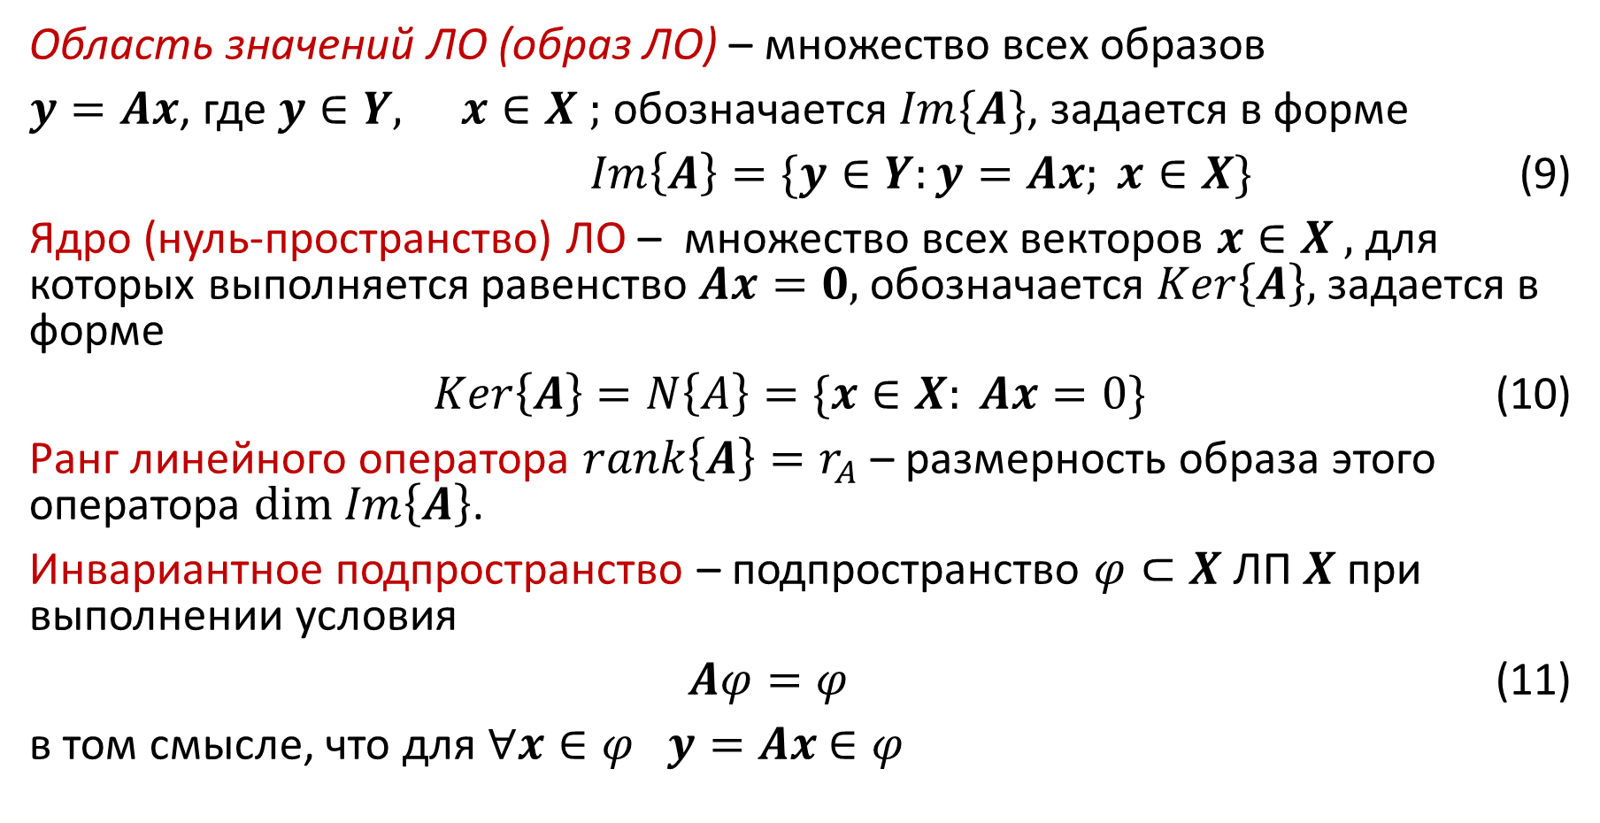
Структура пространства линейного оператора (ЛО)
Область значений ЛО (образ ЛО) – множество всех образов
$y=Ax$, где ${y∈Y, }_{}x∈X ;$обозначается $Im\{A\}$, задается в форме
$Im\left\{A\right\}=\{y∈Y:y=Ax; x∈X\}$ (9)
Ядро (нуль-пространство) ЛО – множество всех векторов $x∈X ,$для которых выполняется равенство $Ax=0,$обозначается $Ker\left\{A\right\},$ задается в форме
$Ker\left\{A\right\}=N\left\{A\right\}=\{x∈X: Ax=0\}$ (10)
Ранг линейного оператора $rank\left\{A\right\}=r_{A}$ – размерность образа этого оператора $dim Im\left\{A\right\}$.
Инвариантное подпространство – подпространство $φ⊂X$ЛП $X$при выполнении условия
$Aφ=φ$ (11)
в том смысле, что для$∀x∈φ$ $y=Ax$ $∈φ$

Slide 12
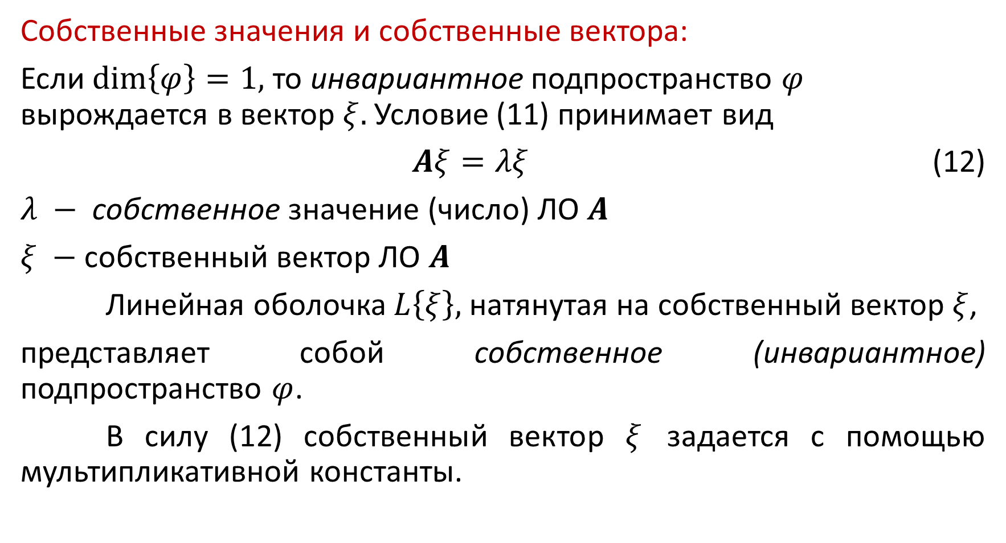
Собственные значения и собственные вектора:
Если $\dim\left\{φ\right\}=1,$ то инвариантное подпространство $φ$ вырождается в вектор $ξ.$Условие (11) принимает вид
$Aξ=λξ$ (12)
$λ −$ собственное значение (число) ЛО $A$
$ξ −$собственный вектор ЛО $A$
Линейная оболочка $L\left\{ξ\right\},$натянутая на собственный вектор $ξ$,
представляет собой собственное (инвариантное) подпространство $φ$.
В силу (12) собственный вектор $ξ$ задается с помощью мультипликативной константы.

Slide 13
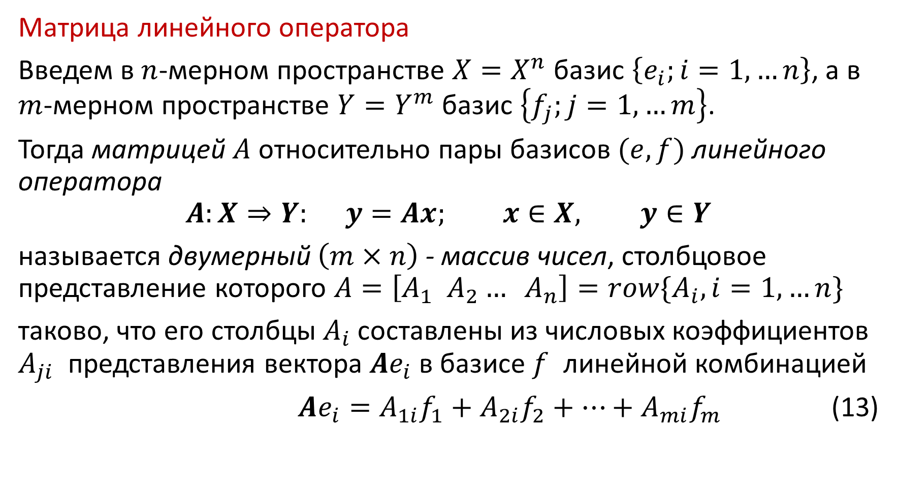
Матрица линейного оператора
Введем в $n$-мерном пространстве ${X=X}^{n}$ базис $\left\{e_{i};i=1,…n\right\}$, а в $m$-мерном пространстве ${Y=Y}^{m}$ базис $\left\{f_{j};j=1,…m\right\}$.
Тогда матрицей $A$ относительно пары базисов $(e,f)$ линейного оператора
$$A:X⇒Y: y=Ax; x∈X, y∈Y$$
называется двумерный $\left(m×n\right)$- массив чисел, столбцовое представление которого $A=\left[A_{1} A_{2}… A_{n}\right]=row\{A_{i}, i=1,…n\}$
таково, что его столбцы $A_{i}$составлены из числовых коэффициентов $A_{ji}$ представления вектора $Ae_{i}$в базисе $f$ линейной комбинацией
$Ae_{i}=A_{1i}f_{1}+$ $A_{2i}f_{2}+…+$ $A_{mi}f_{m}$ (13)

Slide 14
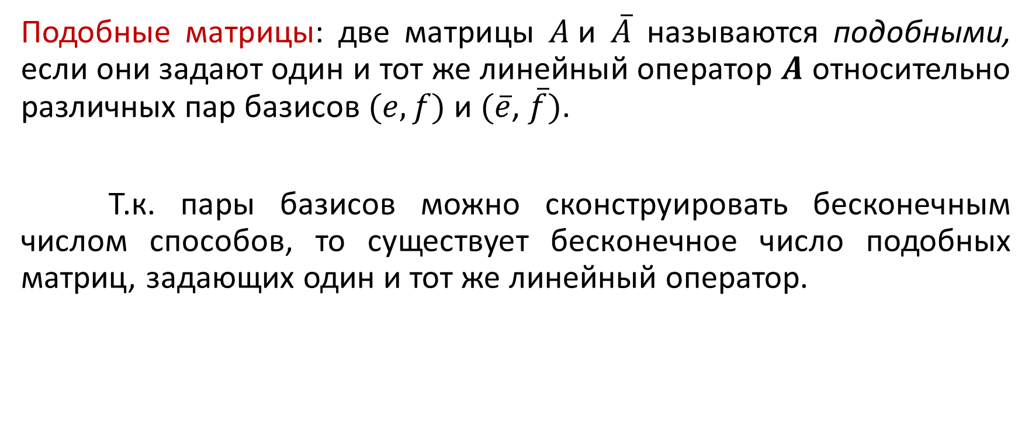
Преобразование базисов. Матричное условие подобия матриц
Подобные матрицы: две матрицы $A$и $\overline{A}$ называются подобными, если они задают один и тот же линейный оператор $A$ относительно различных пар базисов $(e,f)$ и $(\overline{e}$, $\overline{f})$.
Т.к. пары базисов можно сконструировать бесконечным числом способов, то существует бесконечное число подобных матриц, задающих один и тот же линейный оператор.

Slide 15
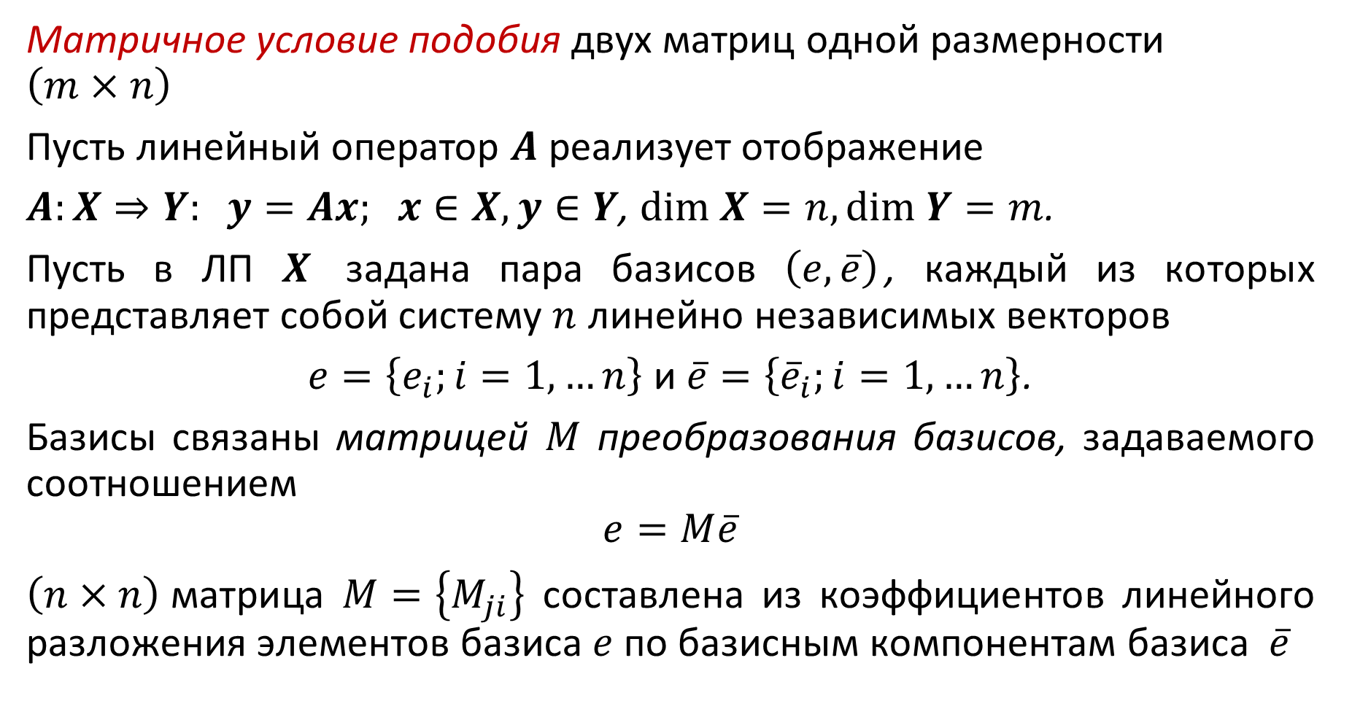
Матричное условие подобия двух матриц одной размерности $\left(m×n\right)$
Пусть линейный оператор $A$ реализует отображение
$A:X⇒Y: y=Ax; x∈X, y∈Y$, $dim X=n, dim Y=m$.
Пусть в ЛП $X$ задана пара базисов $\left(e,\overline{e}\right)$, каждый из которых представляет собой систему $n$ линейно независимых векторов
$e=\left\{e_{i};i=1,…n\right\}$ и $\overline{e}=\left\{{\overline{e}}_{i};i=1,…n\right\}$.
Базисы связаны матрицей $M$ преобразования базисов, задаваемого соотношением
$$e=M\overline{e}$$
$\left(n×n\right)$матрица $M=\left\{M_{ji}\right\}$ составлена из коэффициентов линейного разложения элементов базиса $e$по базисным компонентам базиса $\overline{e}$

Slide 16
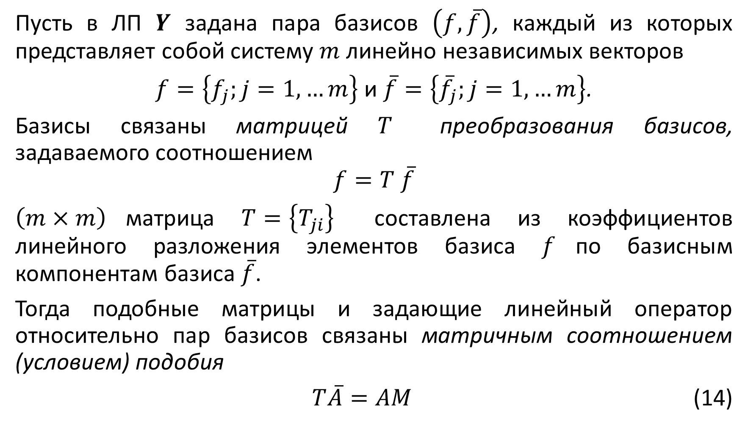
Пусть в ЛП $Y$ задана пара базисов $\left(f,\overline{f}\right)$, каждый из которых представляет собой систему $m$линейно независимых векторов
$f=\left\{f_{j};j=1,…m\right\}$ и $\overline{f}=\left\{{\overline{f}}_{j};j=1,…m\right\}$.
Базисы связаны матрицей $T$ преобразования базисов, задаваемого соотношением
$$f=T \overline{f}$$
$\left(m×m\right)$матрица $T=\left\{T_{ji}\right\}$ составлена из коэффициентов линейного разложения элементов базиса $f$по базисным компонентам базиса $\overline{f}$.
Тогда подобные матрицы и задающие линейный оператор относительно пар базисов связаны матричным соотношением (условием) подобия
$T\overline{A}=AM$ (14)

Slide 17
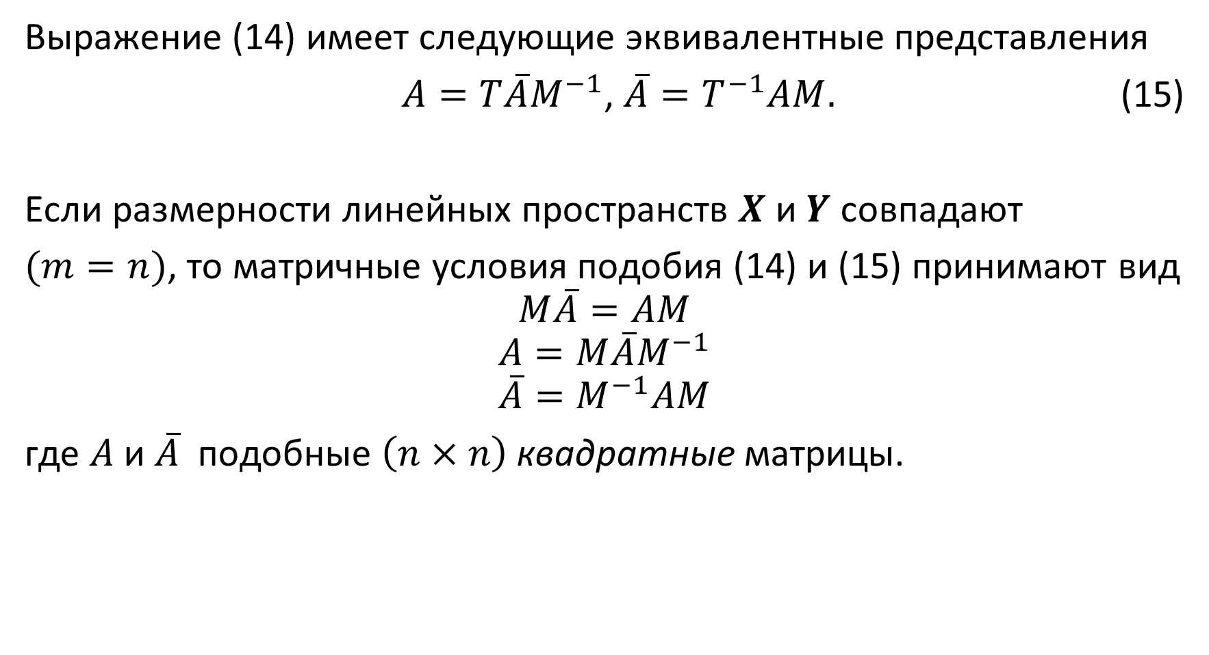
Выражение (14) имеет следующие эквивалентные представления
$A=T\overline{A}M^{−1}$, $\overline{A}=T^{−1}AM.$ (15)
Если размерности линейных пространств $X$ и $Y$ совпадают
$(m=n)$, то матричные условия подобия (14) и (15) принимают вид
$$M\overline{A}=AM$$
$$A=M\overline{A}M^{−1}$$
$$\overline{A}=M^{−1}AM$$
где $A$и $\overline{A}$ подобные $\left(n×n\right)$квадратные матрицы.

Slide 18
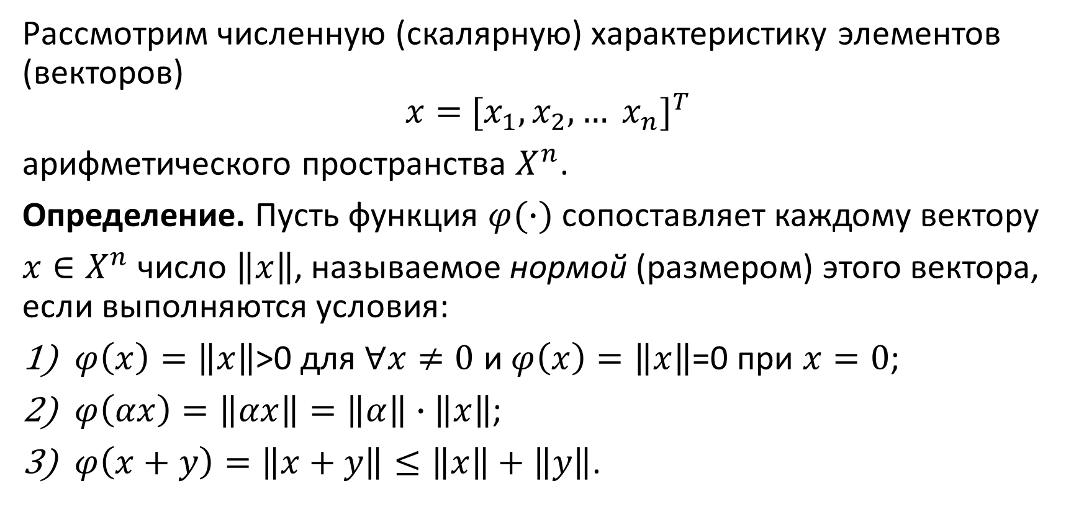
Норма вектора
Рассмотрим численную (скалярную) характеристику элементов (векторов)
$$x={ [x_{1}, x_{2}, … x_{n}]}^{T}$$
арифметического пространства $X^{n}$.
Определение. Пусть функция $φ(∙)$ сопоставляет каждому вектору
${x∈X}^{n}$ число $\left\|x\right\|$, называемое нормой (размером) этого вектора, если выполняются условия:
$φ\left(x\right)=\left\|x\right\|$>0 для $∀x≠0$ и $φ\left(x\right)=\left\|x\right\|$=0 при $x=0$;
$φ\left(αx\right)=\left\|αx\right\|=\left\|α\right\|∙\left\|x\right\|$;
$φ\left(x+y\right)=\left\|x+y\right\|≤\left\|x\right\|+\left\|y\right\|$.

Slide 19
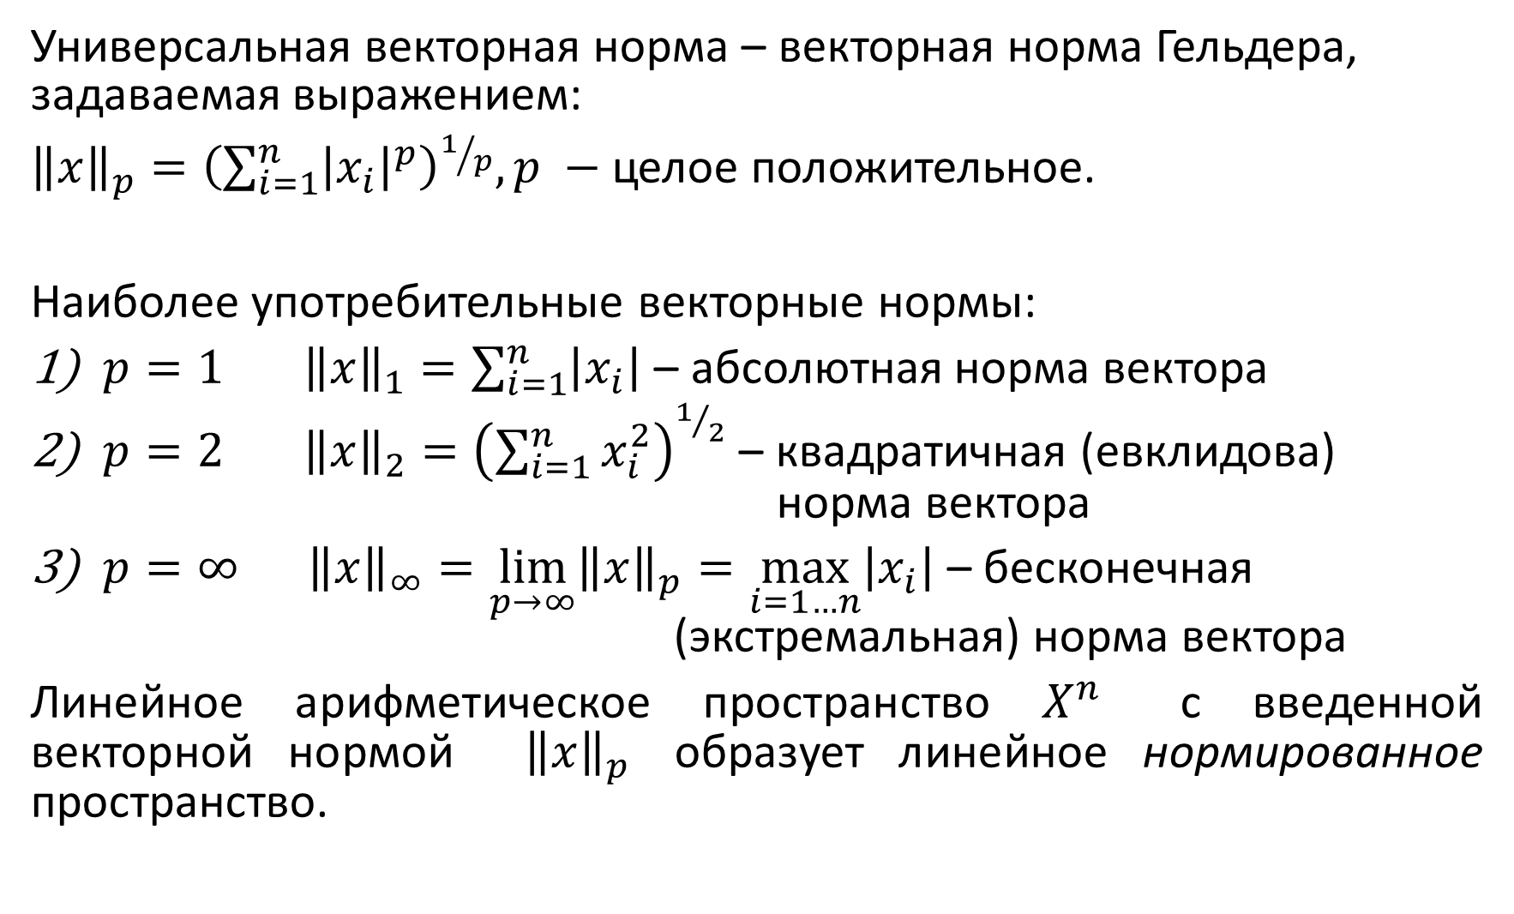
Универсальная векторная норма – векторная норма Гельдера, задаваемая выражением:
${\left\|x\right\|}_{p}={\left(\sum_{i=1}^{n}{{\left|x_{i}\right|}^{p}}\right)}^{1/p}, p −$целое положительное.
Наиболее употребительные векторные нормы:
$p=1$ ${\left\|x\right\|}_{1}=\sum_{i=1}^{n}{\left|x_{i}\right|}$ – абсолютная норма вектора
$p=2$ ${\left\|x\right\|}_{2}={\left(\sum_{i=1}^{n}{x_{i}^{2}}\right)}^{1/2}$ – квадратичная (евклидова) норма вектора
$p=∞$ ${\left\|x\right\|}_{∞}=\lim_{p→∞}{{\left\|x\right\|}_{p}=\max_{i=1…n}\left|x_{i}\right|}$ – бесконечная (экстремальная) норма вектора
Линейное арифметическое пространство $X^{n}$ с введенной векторной нормой ${\left\|x\right\|}_{p}$ образует линейное нормированное пространство.

Slide 20
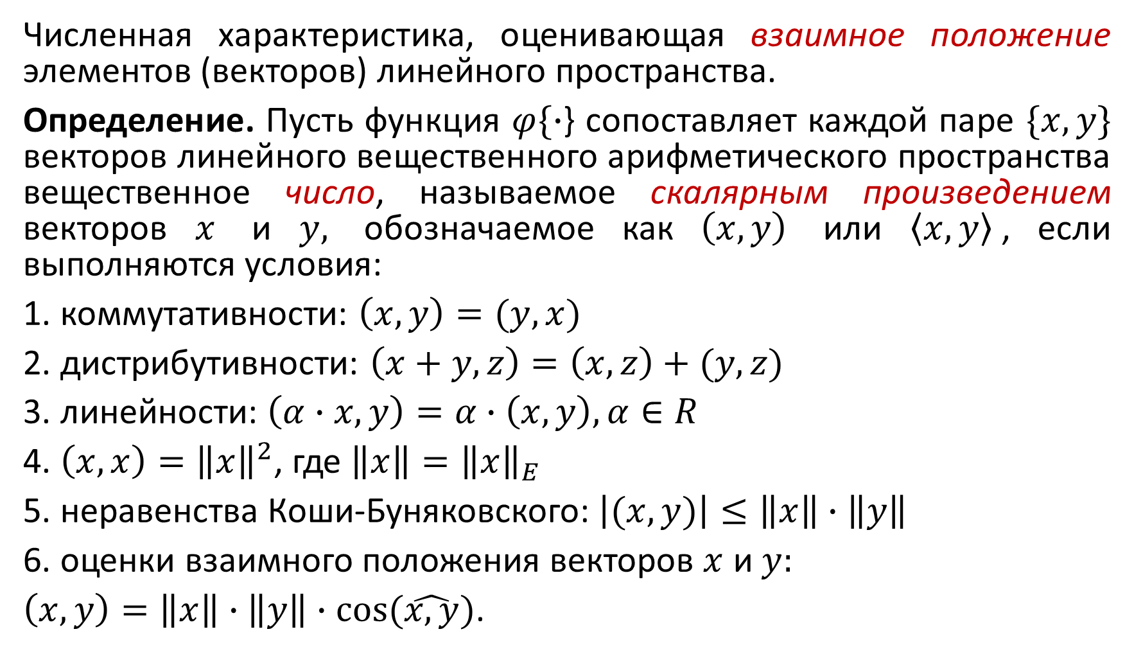
Скалярное произведение векторов
Численная характеристика, оценивающая взаимное положение элементов (векторов) линейного пространства.
Определение. Пусть функция $φ\{∙$} сопоставляет каждой паре $\{x,y\}$ векторов линейного вещественного арифметического пространства вещественное число, называемое скалярным произведением векторов $x$ и $y,$ обозначаемое как $\left(x,y\right)$ или $\left\langle x,y\right\rangle$, если выполняются условия:
1. коммутативности: $\left(x,y\right)=(y,x)$
2. дистрибутивности: $\left(x+y,z\right)=\left(x,z\right)+(y,z)$
3. линейности: $\left(α∙x,y\right)=α∙\left(x,y\right), α∈R$
4. $\left(x,x\right)={\left\|x\right\|}^{2}$, где $\left\|x\right\|={\left\|x\right\|}_{E}$
5. неравенства Коши-Буняковского: $\left|(x,y)\right|≤\left\|x\right\|∙\left\|y\right\|$
6. оценки взаимного положения векторов $x$ и $y:$
$\left(x,y\right)=\left\|x\right\|∙\left\|y\right\|∙cos⁡(\hat{x,y})$.

Slide 21
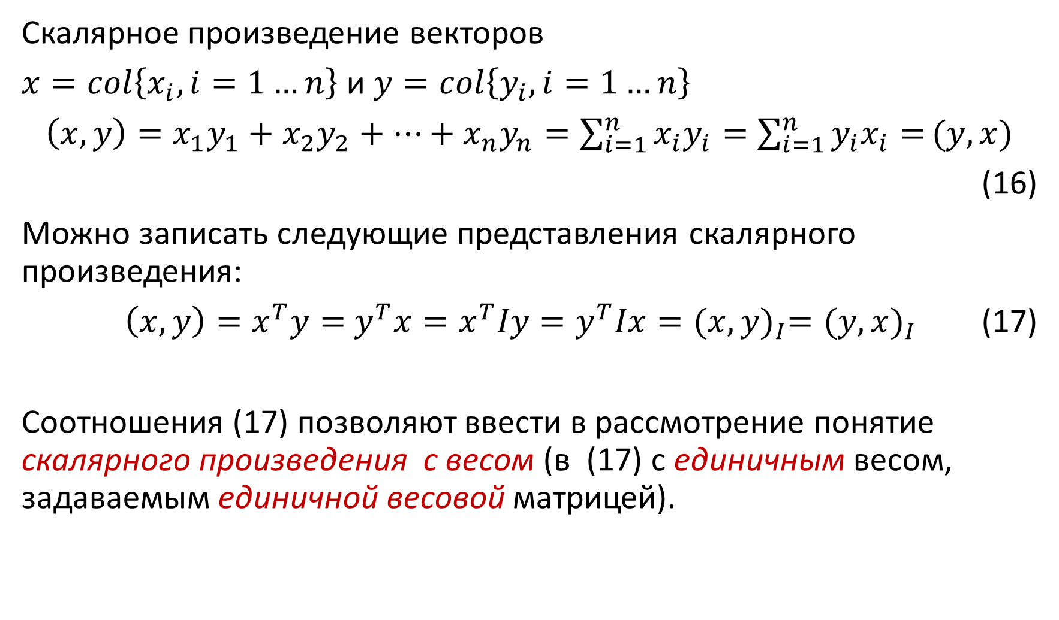
Скалярное произведение векторов
$x=col\left\{x_{i}, i=1…n\right\}$и $y=col\left\{y_{i}, i=1…n\right\}$
$\left(x,y\right)=x_{1}y_{1}+$ $x_{2}y_{2}+…+x_{n}y_{n}=\sum_{i=1}^{n}{x_{i}y_{i}=}$ $\sum_{i=1}^{n}{y_{i}x_{i}=}(y,x)$
(16)
Можно записать следующие представления скалярного произведения:
$\left(x,y\right)=x^{T}y=$ $y^{T}x=x^{T}Iy=y^{T}Ix={(x,y)}_{I}={(y,x)}_{I}$ (17)
Соотношения (17) позволяют ввести в рассмотрение понятие скалярного произведения с весом (в (17) с единичным весом, задаваемым единичной весовой матрицей).

Slide 22
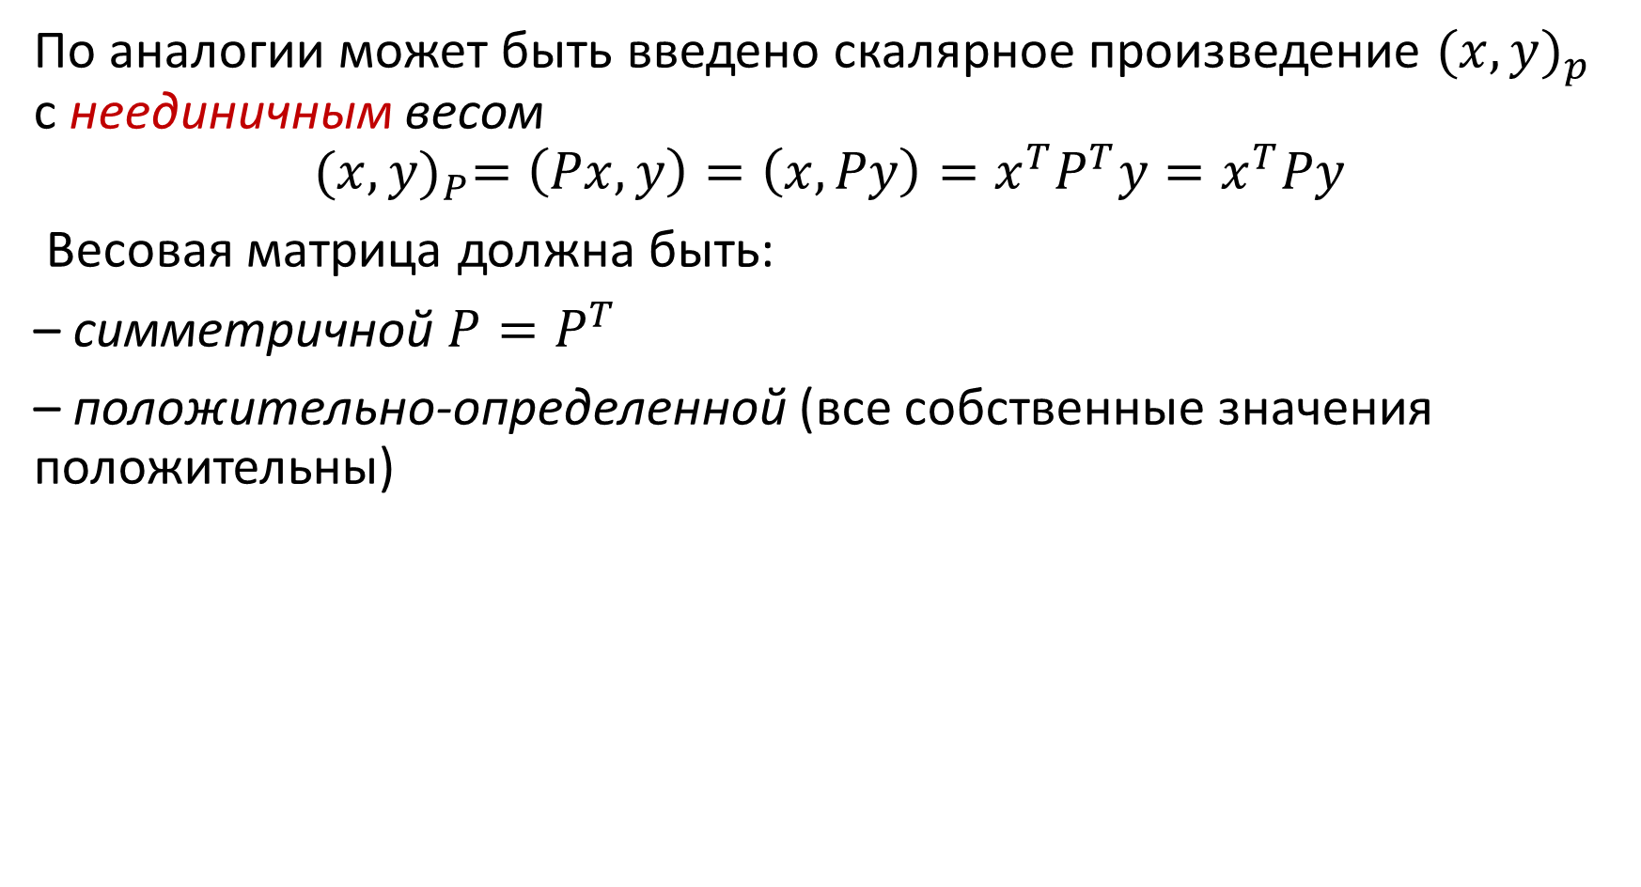
По аналогии может быть введено скалярное произведение ${(x,y)}_{p}$ с неединичным весом
$${(x,y)}_{P}=\left(Px,y\right)=\left(x,Py\right)=x^{T}P^{T}y=x^{T}Py$$
Весовая матрица должна быть:
– симметричной $P=P^{T}$
– положительно-определенной (все собственные значения положительны)

